Slide 1
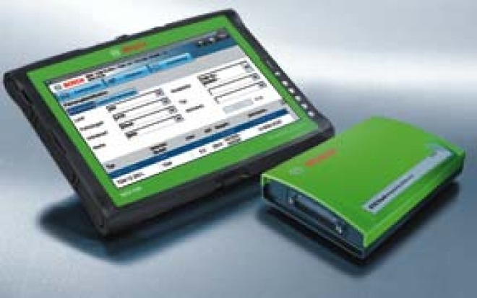
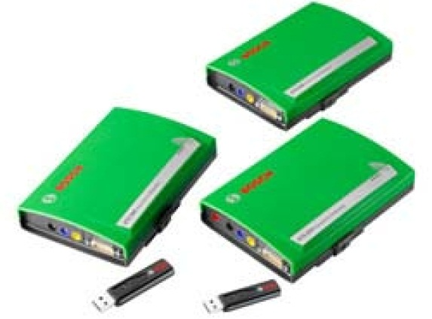
Oppgaver

Slide 2


RB BMW1096
Er dette pumpedyse, Common Rail, Direkte bensininnsprøytning, eller multipunkt bensininnsprøytning ?
Hvor er bilen produsert?
Hvor mange systemer har vi styreenhets diagnose SIS feilsøkingsinnformasjon
Hvor er diagnose kontakten montert?
Hvis en utfører et automatisk søk og dette ikke gir noen treff hva kan være galt?
Hva skal en gjøre for å slå på tenning på BMW med startknapp?
Hva betyr forkortelsen GDB?
Hvilke nye funksjoner er det i programmet etter siste oppdatering?

Slide 3
ESI[tronic] spørsmål: A
Kjøretøy: Alfa 156 JTD, 76 KW, årsmodell 2000 (Alf 338).
1. Hva er artikkelnummeret til Bosch-Silver-batteriet som kan leveres til denne bilen?
2. Finn ut målene på batteriet.
Lengde: Bredde: Høyde:
3. Du vil skifte drivstoff-temperaturføleren. Hva er delenummeret på denne?
4. Hva er delenummeret til pedalstillingssensoren?
5. Hva er delenummeret til ABS-omdreiningsgiver foran til venstre?
6. Hva er delenummeret til glødepluggene?
7. Finn ut hvilke andre kjøretøytyper denne glødepluggen også kan monteres i:
8. Ved feilsøkingen fastslår du at Common Rail -trykksensoren (0 281 002 260) er montert.
Hører denne trykksensoren til kjøretøyet?
9. Generatoren er defekt, på den gamle generatoren finner du et Alfa-delenummer: 46769369
Finnes det en passende Bosch generator?

Slide 4

Su 92098
Hvordan skal hovedlysene justeres (Automatisk lysjustering)?
Vi har ingen kommunikasjon med lysjustering styreenheten hvilke pinner brukes for CAN?
Hvor er styreenheten for lysjustering montert?
Hvor er Gatewayen montert?
Hvor mange CAN bus systemer kan det være i denne bilen?
6 Hvor mange ledninger er det til sentrallås enhet førersiden?
RB Alf 539
Det er dårlig trekkraft i bilen hva er mulig årsak?
Vi leser feilkoden P0235, hvilken komponent setter den feilkode på?
Hvor er denne komponenten montert?
Hvilken regulering kan vi forvente å avlese; motor varm, tomgang
På hvilken terminal skal det være pluss og hvor får den spenningen fra?
Hva skal resistansen over komponenten være?
Hva er delenummeret for denne komponenten?
Hvilke andre bilmerker passer denne komponenten til?

Slide 5
ESI[tronic] spørsmål: C
Registreringsnummer SU49492
Hvordan skal pumpe dyse enhetene trekkes ved skift?
Hvor er diagnose kontakten montert?
Hva skal det maksimale turbo trykket være?
Hvor er turbotrykksensor montert?
Hvor mange ledninger er det på turbotrykksensoren?
Hvorfor brukes det clutchpedalbryter?
Hvorfor skal vi kjøre en tilpasning når vi skifter EGR ventilen?
Hvor lenge kjøres den elektriske matapumpen ved lufting?
Hva er koblet til styreenhetens pinne A-52?
Hva menes med testen drivstoff mengde kontroll?
Vi lufter bremsene men får ikke ut all luften, vi kobler på testeren og kjører en lufte prosedyre.
Hvorfor skal vi lufte mede denne prosedyren?

Slide 6
ESI[tronic] spørsmål: C
Finn informasjonen i ESI[tronic] C.
Kjøretøy: Renault Scenic 1,9 DTI, 72 KW, motor F9Q 736 (Ren 1815).
1. Nevn minst tre kontrollforutsetninger (testforutsetninger) som du bør ta hensyn til i forbindelse med EDC.
2. Hva skal motstanden til drivstofftemperatursensorens være ved 20 °C?
3. Hvor og på hvilke klemmer måles motstanden?
4. Hvilke målinger anbefaler SIS når feilen 1113 „Signal nålebevegelsesføler for lavt“ leses ut?
5. Finn i tabell faktiske verdier (er-verdier), verdien for luftmasse ved tomgang.
6. Hvor er styreenheten EDC montert?
7. Hvor er diagnosepluggen plassert?
8. Hva er komponent B3 i koblingsskjemaet?
9. Hvor mange tilkoplinger har komponenten?
10. På hvilken pin forsynes komponenten med spenning +?
11. På hvilken pin forsynes komponenten med spenning -?

Slide 7
ESI[tronic] spørsmål: C
Finn oplysningene i ESI[tronic] C kjøretøy:
Nissan Serena, Motor GA16DE (NIS 611).
1. Hvilken diagnosekabel skal du bruke på denne bilen?
2. Hva er feilkode 43? Hvilke pin på styreenheten går til komponenten?
3. Bensintrykk? Leveringsmengde?
4. Ford Mondeo , motor NGA (FOR 3392) EEC4 CART. Hvilken diagnosekabel skal du bruke på denne bilen?
Til motorstyring?
Til ABS?
Opel Vectra 2.0 DTI motor DTH (OPE459)
5. Du får feilkode P1335 på motorstyring hva er feilkodeteksten:
Hvilke type signal er det problem med?
6. Etter anbefaling fra hotline skal du lese feilkoder på dieselpumpen (VP44) hva er nummeret på diagnosekablene du skal bruke?

Slide 8
ESI[tronic] spørsmål: C
Finn oplysningerne i ESI[tronic] C Kjøretøy:
Skoda Octavia 1,9 TDI motor AHF modellår: 05.1999
Hva er bosch nøkkelnr. ?
I motorstyringen er det 2 feilkoder: 463A og FFFF hva betyr de?
På denne motor er det 7 glødplugger og motoren har 4 sylindre. Hva brukes de 3 overskytende til?
Hvilket reservedelsnr. har de?
4. Gå til Airbag på SIS/CAS og velg koblingskjema hva skjer?
5. Kunden sier at radioen ikke virker og det er en original GAMMA fra VW, kan du lese feil koder fra denne?
6. Hvor er antennen plassert på denne bilen?
7. Din verksmester sier at du ikke kan lufte bremsene uten KTS, stemmer dette? Bilen har ABS/EDS mk20.
8. Under utlesning av feilkoder i sentrallåsen får du feilkode FFFF hva betyr den?
9. Hvor sitter styresentralen til sentrallåssystemet?

Slide 9
ESI[tronic] spørsmål: M
Finn informasjonen i ESI[tronic] mekanikk.
Kjøretøy: SEAT Leon 1,9TDI 66KW (SEA 296).
1. Hvor høyt er reguleringsomdreiningstallet (maks. omdreiningstall)?
2. Hvor høyt er motorens kompresjonstrykk (kompresjon)?
3. Hvor høy er testverdien for turboladerens ladetrykk?
4. Hvilken girolje er foreskrevet?
Oljetype:
Mengde:
5. Hvor stor mengde kjølemiddel skal til for å fylle klimaanlegget?
6. Skifte til vedlikeholdsplan: Hvilke tilleggsarbeider er nødvendige hvert annet år?
7. Finner du arbeider som kan utføres med KTS-diagnosen på vedlikeholdsplanen 15 000 km?
1. 2.
3. 4.
8. Hvilke spesialverktøy anbefaler ESI[tronic] M for utskifting av tannreimen?

Slide 10
ESI[tronic] spørsmål: P
Finn informasjonen i ESI[tronic] P.
Kjøretøy: SEAT Arosa 1,0, 37 KW, årsmodell 1998, motor ALD (SEA 235)
1. En bilradio skal monteres i kjøretøyet. Hvilke kabelfarger fører til høyttalerne?
Foran til venstre? Foran til høyre?
2. På en 1999 mod av samme bil, skal det monteres tilhengerfeste. Til elektrisk tilkopling trenger man kabelfarger, fra …
a.) baklyset høyre b.) baklyset venstre
c.) Blinklyset bak til høyre d.) Blinklyset bak til venstre
e.) Bremselyset f.) Tåkebaklyset
3. Lyset i kupeen virker ikke.
Hvilken sikring bør kontrolleres og hvilken styrke har den?
4. På generatoren er det en blå kabel
Hvor fører den hen? Hvilke funksjon har den?

